Slide 1

Sudoku Gruppe A

Slide 2
Agenda
Planung
Ablauf
Änderung
Live Demo des Programms

Slide 3
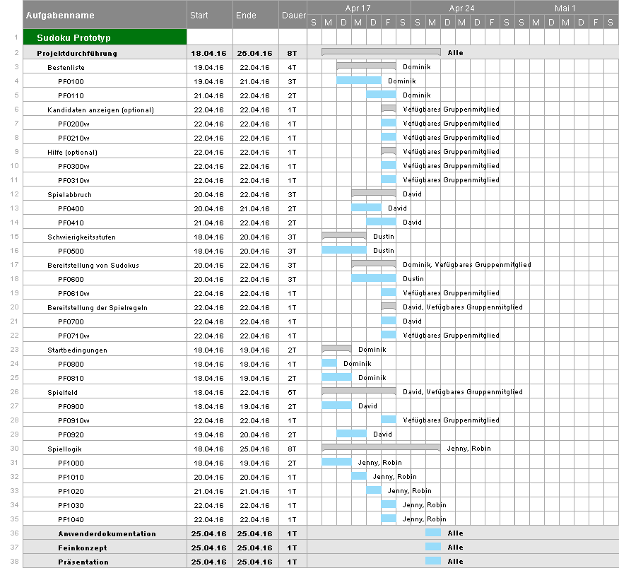
Planung

Slide 4
Planung
Musskriterien haben Vorrang
Wunschkriterien nur, wenn Zeit vorhanden
Schnittstellen aufteilen
Dokumentationen zum Ende der Projektdurchführung anfertigen

Slide 5

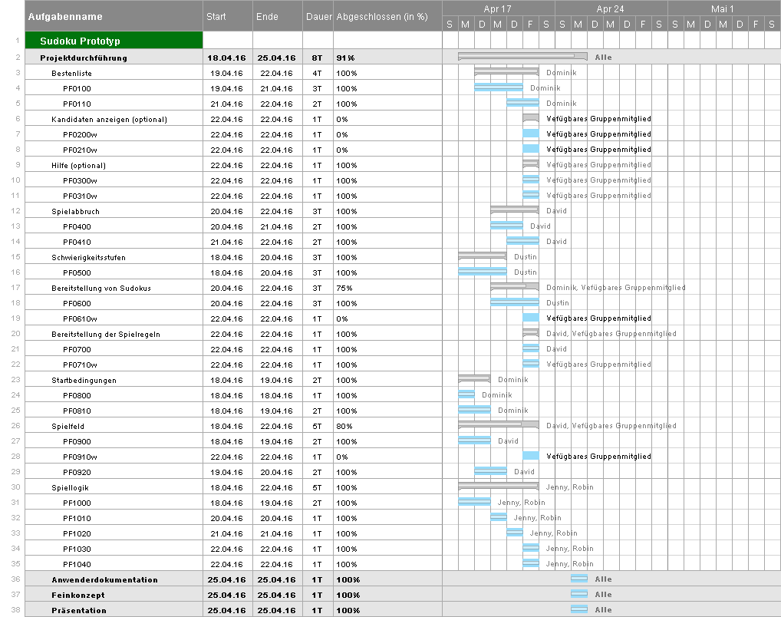
Ablauf

Slide 6
Ablauf
An manchen Punkten Zeitaufwand größer eingeschätzt als eigentlich gebraucht
Aufgabeneinteilung konnte nicht immer eingehalten werden
Musskriterien vollkommen erfüllt
Wunschkriterien erfüllt:
- Hilfefunktion
- Regeln als HTML-Seite

Slide 7
Änderungen
Füllen einer Zelle im Sudokufeld
-> vorher: Zeile / Spalte / Zahl angeben
-> jetzt: direktes füllen einer Zelle per Tastendruck
Farbige Darstellung der Zahlen im Sudokufeld

Slide 8
Demo des Programms
Bis hierhin schon einmal vielen
Dank für Ihre Aufmerksamkeit

